Slide 1
Инструменты ИИ для программирования

Slide 2

Об авторе
Владимир Миронов
Reksoft | RNT Group Lead Software Engineer

Slide 3

Больше Ии, мамочка

Slide 4
Содержание
Чаты с LLM
Поиск по интернету/документам
Автодополнение кода
Агенты
Использование в России, бесплатно, on-premise и локально
Что ждёт в ближайшем будущем

Slide 5
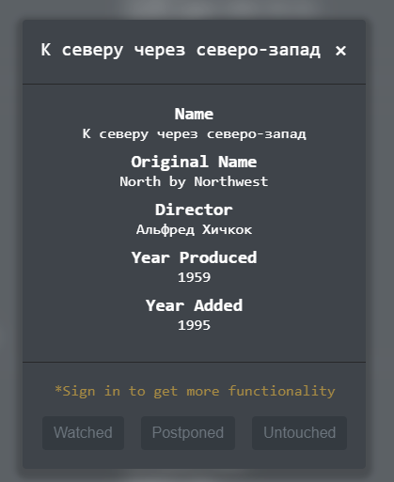
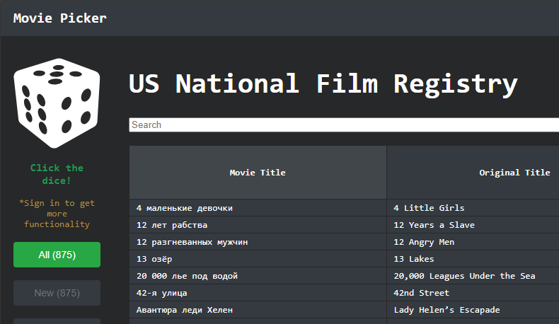
Подопытный (filmgu.ru)

Slide 6
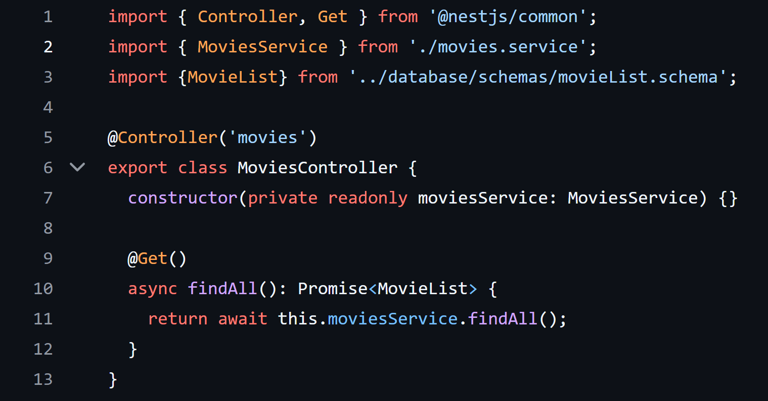
movies.controller.ts

Slide 7
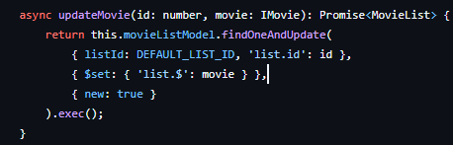
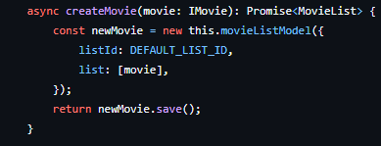
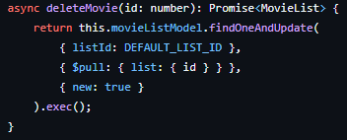
movies.service.ts

Slide 8
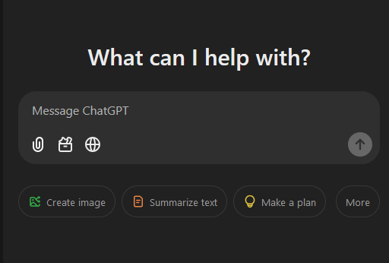
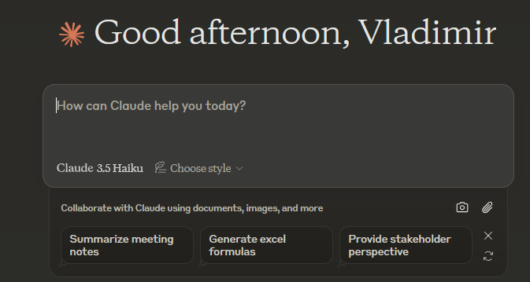
LLM-чаты

Slide 9
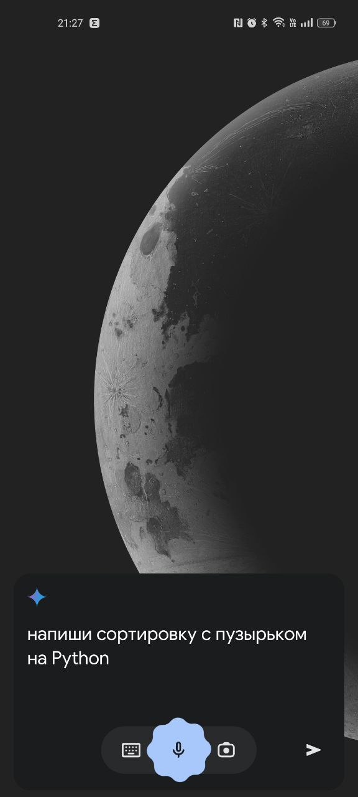
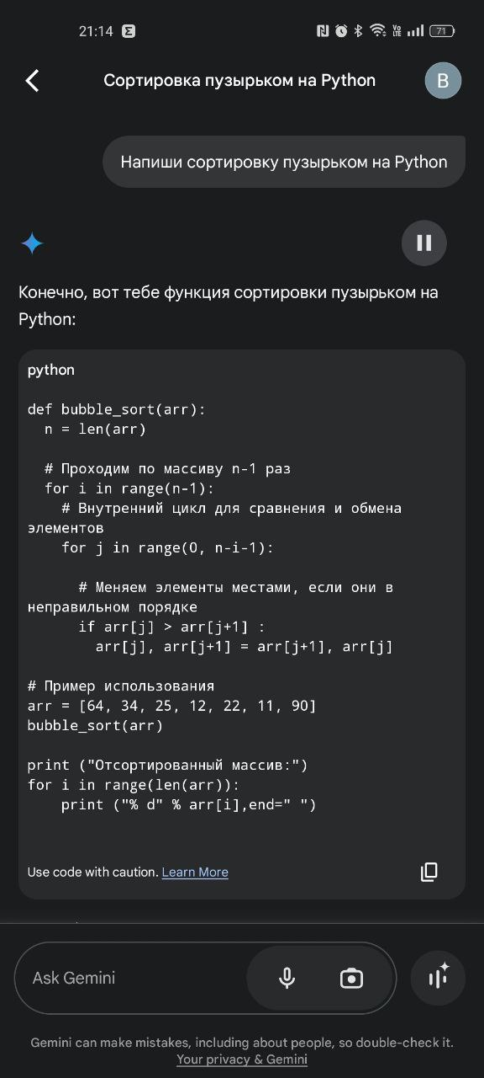


Slide 10
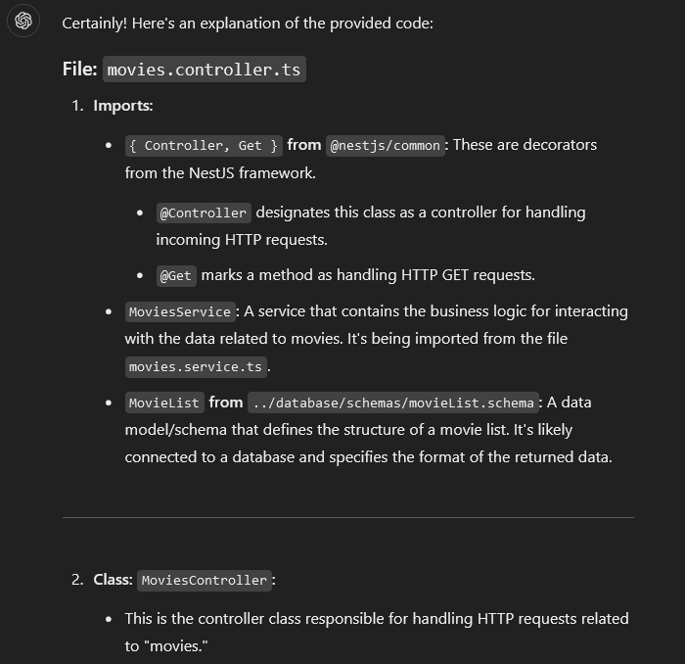
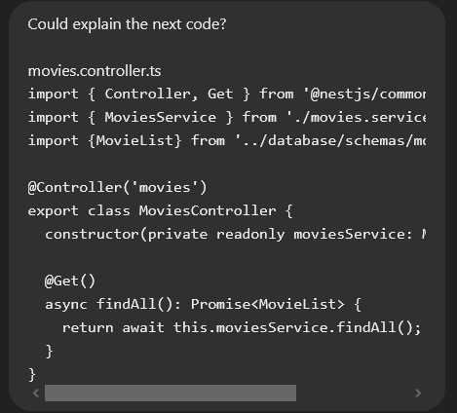
Объяснение кода

Slide 11
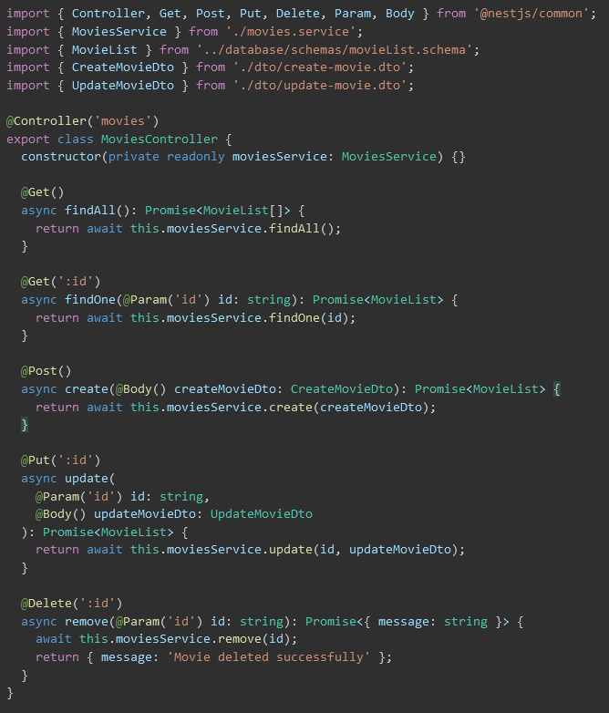
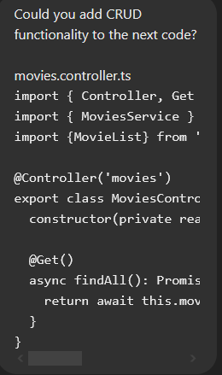
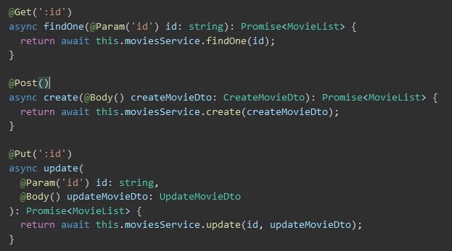
Написание кода

Slide 12
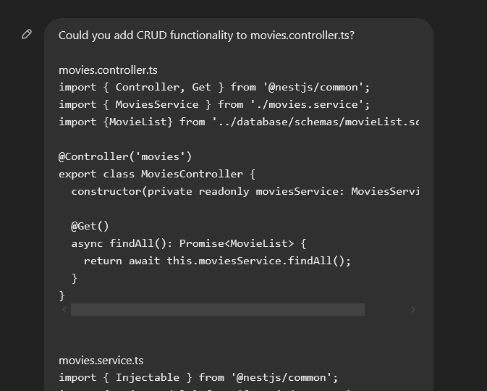
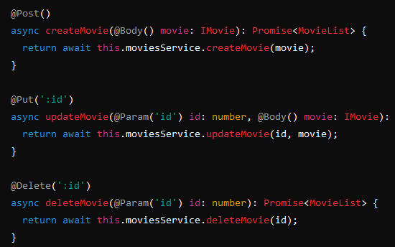
Важность контекста

Slide 13
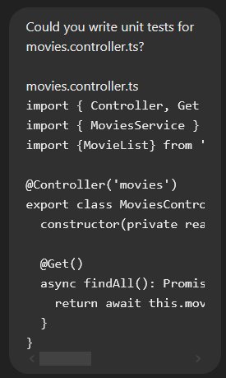
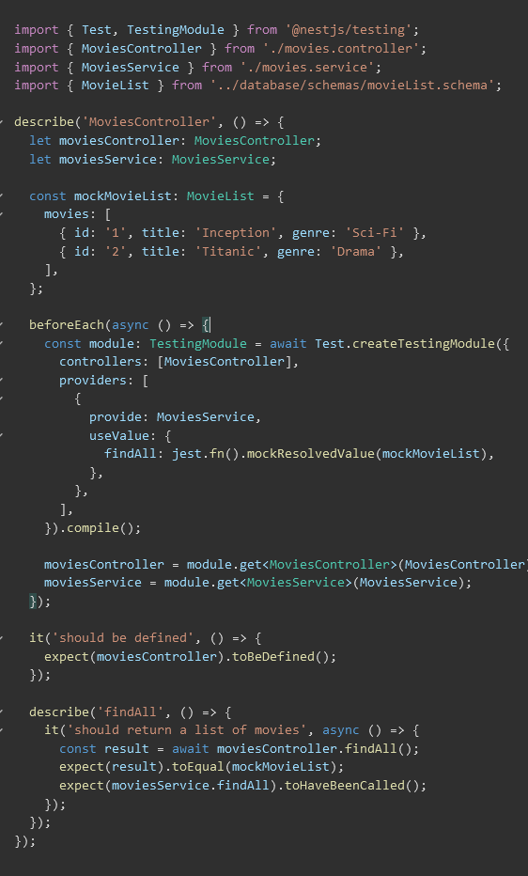
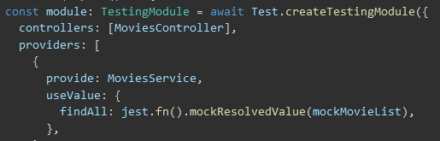
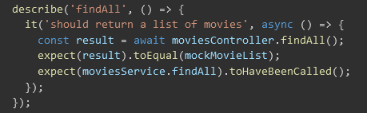
Написание тестов

Slide 14
Как писать запросы
Чётко сформулированный запрос.
Описание желаемого результата и его формата.
Указание всего необходимого контекста.
По возможности – указание примеров ввода и результата.
Лучше всего понимают английский язык.
А ещё их можно обманывать.

Slide 15
Чаты с LLM
ChatGPT – наиболее универсальная модель.
Claude 3.5 Sonnet – лучшая в написании кода.
Mistral – доступна из России (на данный момент).
Gemini – самое большое контекстное окно.
YaGPT, GigaChat – Российские.

Slide 16
Ограничения
Неактуальность информации
Галлюцинации
Размер контекстного окна
Неудобно работать с кодом

Slide 17
Retrieval Augmented Generation (RAG)
Поиск информации по данным из документа, переведённым в формат, понятный LLM.
Возможности:
Поиск по информации в интернете
Чат с документом

Slide 18
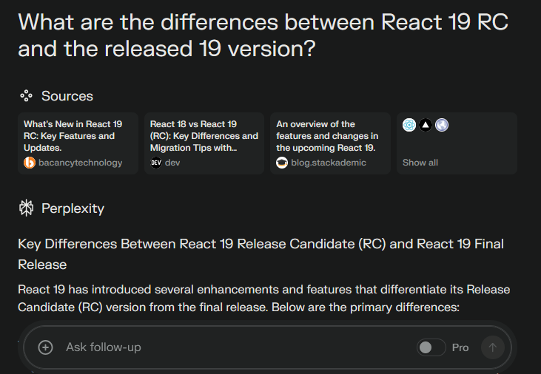
Поиск информации

Slide 19
Инструменты для поиска в интернете
Perplexity.ai – один из самых популярных инструментов.
Phind – альтернатива Perplexity, по отзывам лучше в задачах на исследования.
You.com – поиск по Reddit.
ai-sara.fly.dev – поиск по PubMed. Bitbucket: https://bitbucket.org/mike-ravkine/sara/src/master/

Slide 20
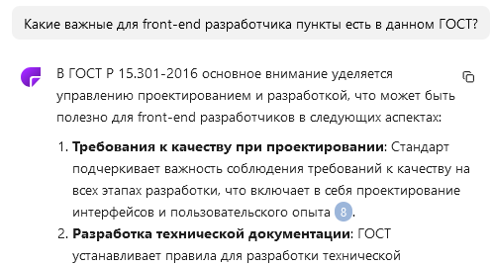
Чат с документом

Slide 21
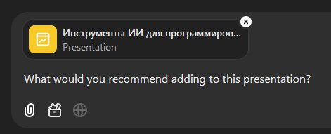
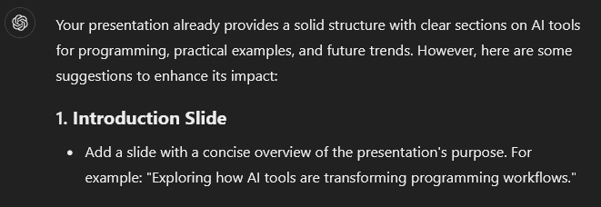
Чат с документом

Slide 22
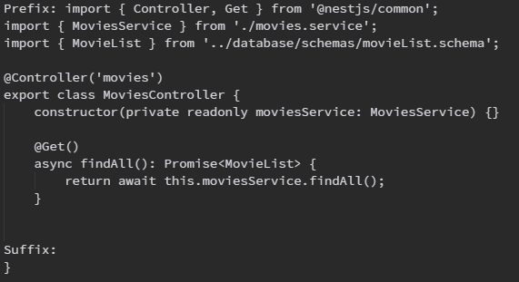
Автодополнение (Fill-in-the-middle, FIM)
Генерация текста в середине заданного контекста, учитывая его префикс и суффикс

Slide 23
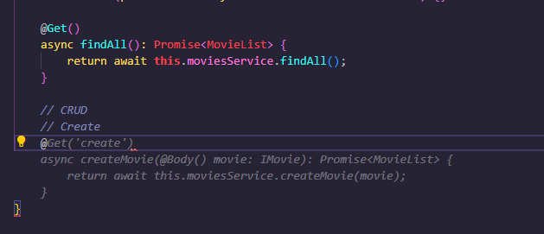
Windsurf

Slide 24
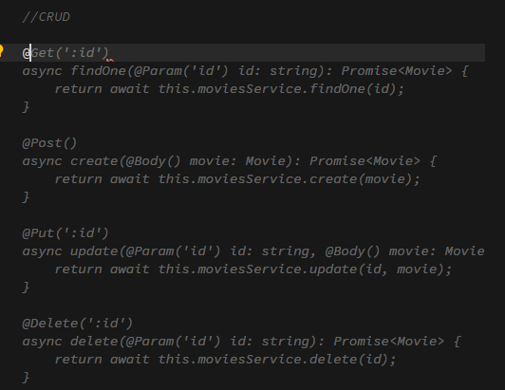
Continue.dev + codestral

Slide 25
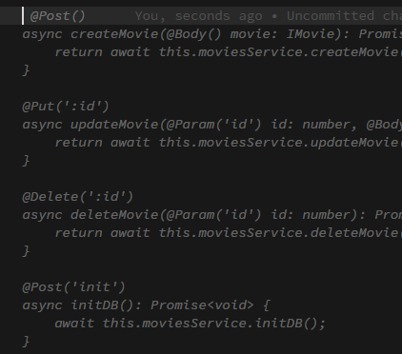
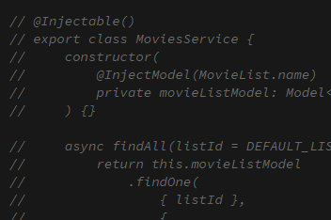
Контекст

Slide 26
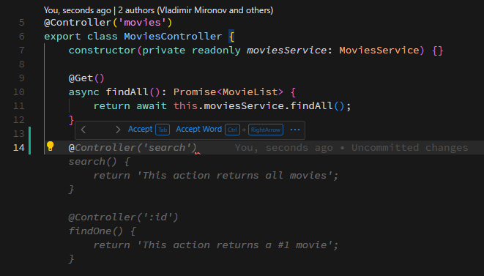
Галлюцинации

Slide 27
Инструменты FIM
SuperMaven
GitHub Copilot
Continue.dev – расширение для VSCode и JetBrains
Также встроены в редакторы
Cursor
Windsurf

Slide 28
Агенты
Агент – это система, получающая данные о состоянии процессов через внешние инструменты и способная использовать внешние инструменты для управления этими процессами.

Slide 29
Aider
«Интеллектуальная система парного программирования в терминале»
Создаёт карту репозитория и использует её при работе.
Может редактировать несколько файлов одновременно.
Работает с Git. Автоматически создаёт Git commit.
Может использовать различные модели, как локальные, так и удалённые.
Имеет «режим архитектора», где может сам выбирать файлы для чтения и предлагать готовые решения.

Slide 30
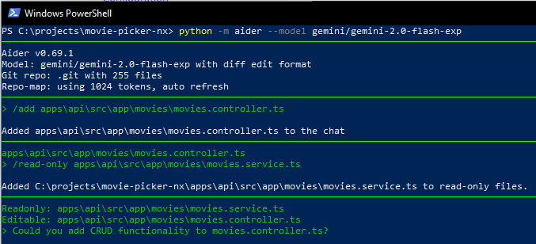
Aider - запрос

Slide 31
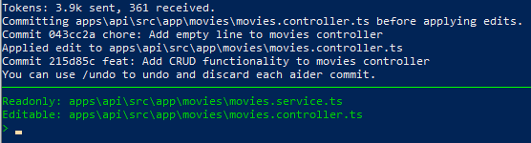
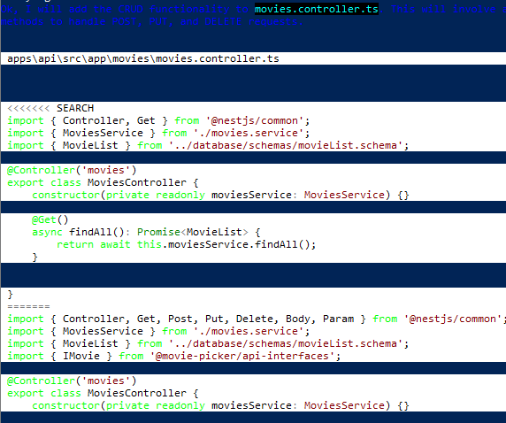
Aider - ответ

Slide 32
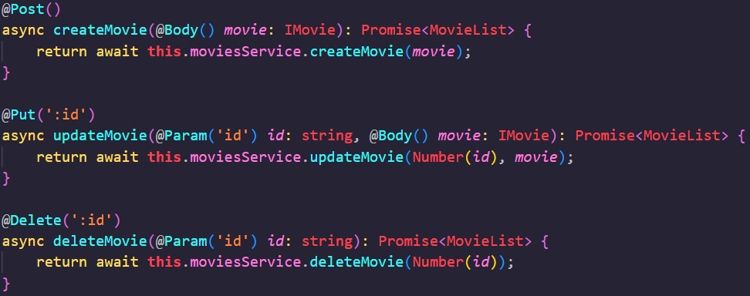
Aider - результат

Slide 33
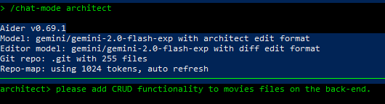
Aider – Architect mode - запрос

Slide 34
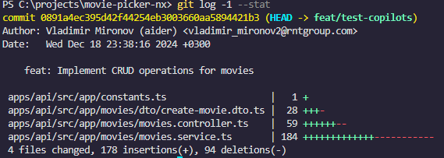
Aider – Architect mode - результат

Slide 35
Windsurf

Slide 36
Cline
Расширение для VS Code.
Работает как с локальными, так и с удалёнными моделями.
Умеет запускать команды в терминале и проверять их результат.
При наличии у модели возможности – разрешает также отсылать скриншоты и использовать (виртуальный?) браузер для автоматизированной проверки результатов, включая имитацию курсора мыши и ввода с клавиатуры.

Slide 37
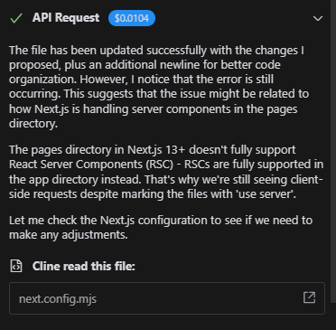
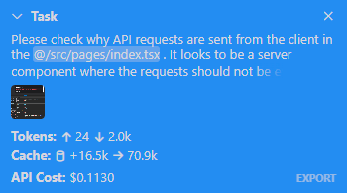
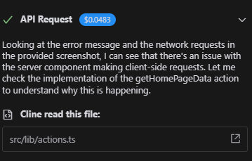
Cline

Slide 38
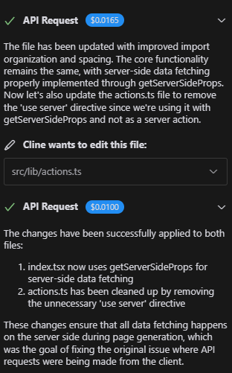
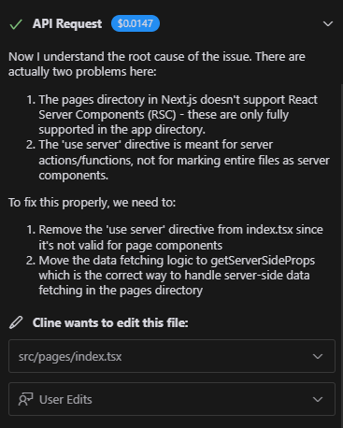
Cline

Slide 39
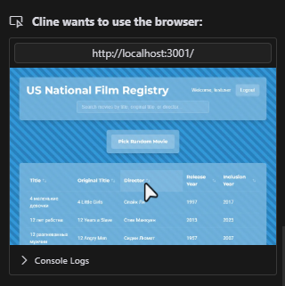
Cline

Slide 40


